Slide 1
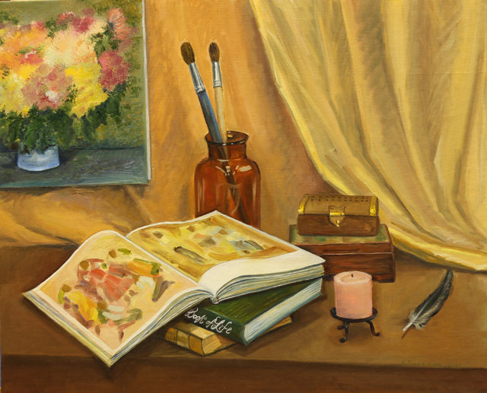
Открытый Урок чтения -2015
Тема: «Содружество искусств»
8-11 классы

Slide 2
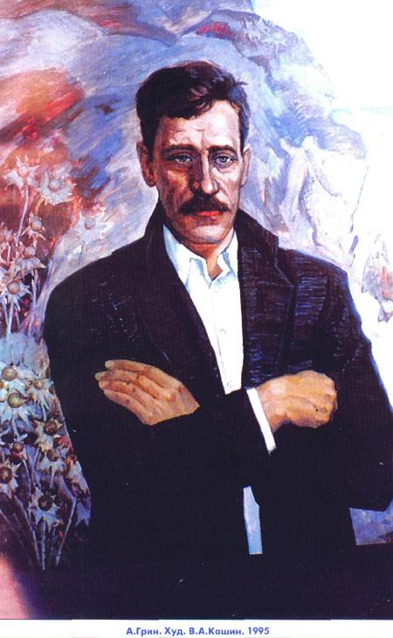
А. Грин. Победитель. Шедевр.
Текст рассказа А. Грина «Победитель»
Рецензия на рассказ А. Грина «Победитель»
Методические рекомендации учителю
к изучению рассказа
А. Грина«Победитель»
В.А. Кашин. А.Грин.

Slide 3
О. Генри. Последний лист
Текст рассказа О. Генри «Последний лист»
Анализ рассказа
Аудиозапись новеллы

Slide 4
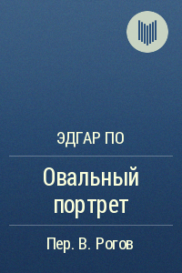
Эдгар По. Овальный портрет
Текст рассказа Э. По. Овальный портрет
_Аудиозапись рассказа
Я.С. Сокольников. Художественное своеобразие новеллы
Э.А. По «Овальный портрет»
Особенности сюжета в новелле
Э.А. По «Овальный портрет»

Slide 5
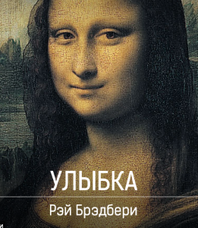
Р. Брэдбери. Улыбка
Текст рассказа Р. Брэдбери «Улыбка»
Аудиозапись рассказа
С. Хомичева. Рассказ Р. Брэдбери «Улыбка»: опыт медленного тения
Г.Ю. Авдонина.
Урок внеклассного чтения
по рассказу Р. Брэдбери «Улыбка»
Буктрейлер по рассказу Р. Брэдбери «Улыбка»
Фильм Михаила Ралля «Улыбка» (1971 г.)

Slide 6
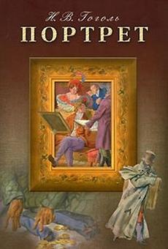
Н.В. Гоголь. Портрет
Текст произведения
Аудиозапись повести
В.Г. Маранцман.
Материалы для изучения повести
Буктрейлер к повести
Н.В. Гоголя «Портрет»
Иллюстрации художников к повести
Иллюстрации В. Панова
к повести Гоголя

Slide 7
О.де Бальзак. Неведомый шедевр
Текст. Бальзак.
Неведомый шедевр
Аудиозапись книги
(читает И. Косталевский)
Текст и и изображение в новелле Бальзака «Неведомый шедевр»
А.Ю. Криворучко. Поэтика неудачи
в «Неведомом шедевре» Бальзака
и «Безмуном художнике И. Бунина

Slide 8
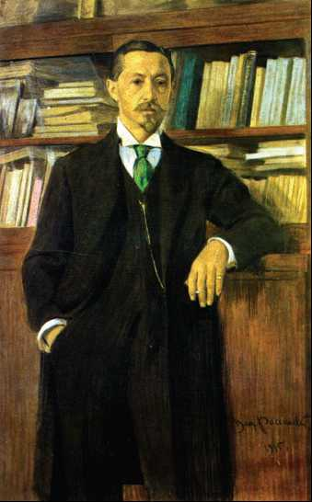
И.А. Бунин. Безумный художник
И.А. Бунин. Текст рассказа «Безумный художник»
М. Борщевская.
«Безумный художник» Бунина: контекстный подход
Поэтика неудачи
в «Неведомом шедевре» Бальзака
и «Безуном художнике И. Бунина
В. Россинский.
Портрет И.А. Бунина

Slide 9
Г.И. Успенский. Выпрямила
Текст очерка
Г. Успенского «Выпрямила»
Роль реминисценции в очерке Г.И. Успенского «Выпрямила»
О Венере Милосской
Лувр. Статуя Венеры Милосской. Видеоматериал

Slide 10
Бортон де Тревиньо Элизабет.
Я Хуан де Пареха
Отзывы на книгу
Тимофей Чапнин, 10 лет (г. Москва)
Отзыв на книгу
на сайте «Папмамбук»
С. Дындыкина «Я, Хуан де Пареха»
– это не «Хижина дяди Тома»
Диего Веласкес.
Портрет Хуана де Пареха

Slide 11
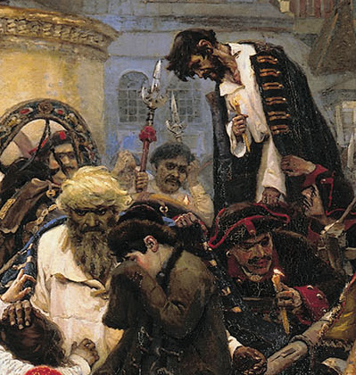
В. Суриков «Утро стрелецкой казни»-
А. Тарковский «Петровские казни» -
В. Шаламов «Утро стрелецкой казни»
Н.А. Ионина. Картина Сурикова «Утро стрелецкой казни»
Культура России. Описание картины
В. Сурикова «Утро стрелецкой казни»
Стихотворение В. Шаламова
«Утро стрелецкой казни»
Стихотворение А. Тарковского
«Петровские казни»
Фрагмент картины
В. Сурикова
«Утро стрелецкой казни»

Slide 12
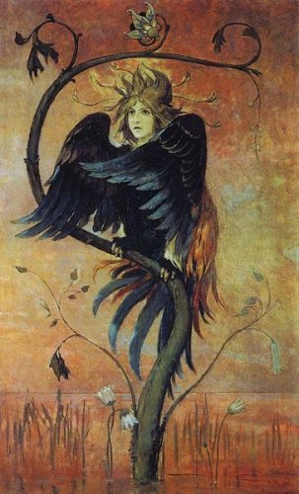
В. Васнецов «Гамаюн –птица вещая»-
А. Блок «Гамаюн, птица вещая»
Энциклопедия славянской мифологии.
Гамаюн
Стихотворение А. Блока
«Гамаюн, птица вещая»
Автограф стихотворения
Единая коллекция цифровых образовательных ресурсов. Аудиозапись стихотворения. Читает В. Кустов
Н.В. Барковская.
Поэзия «серебряного века»
В. Васнецов
«Гамаюн –птица вещая»
О звукоцветовом анализе поэтического текста

Slide 13
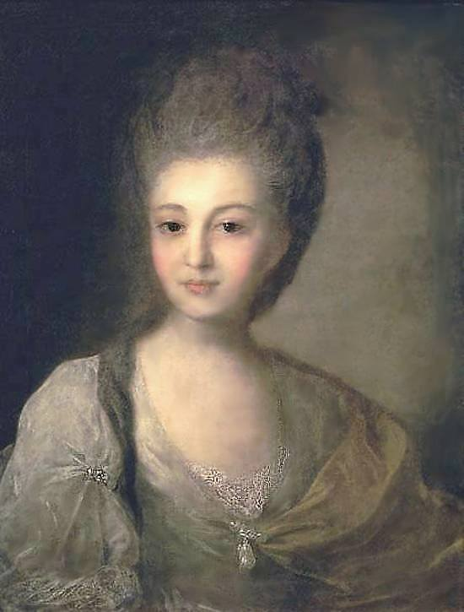
Ф.Рокотов «Портрет А.П. Струйской –
Н.Заболоцкий «Любите живопись, поэты…»
Рассказы о шедеврах живописи
Видеоматериал о портрете Струйской. Из цикла «Шедевры Третьяковской галереи»
Стихотворений Н. Заболоцкого
Богина Г.В. Урок литературы в 11 классе
«Два портрета»
Ф. Рокотов
«Портрет А.П. Струйской»
Аудиозапись стихотворения

Slide 14
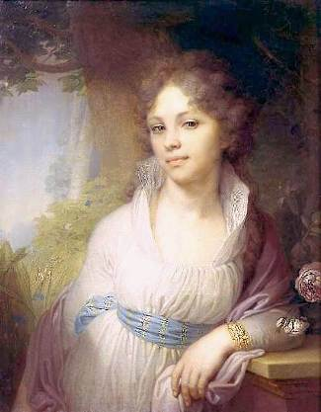
В. Боровиковский «Портрет Лопухиной»-
Я. Полонский «К портрету Лопухиной»
Рассказы о шедеврах живописи
Р. Глебова. Об истории создания портрета
Видеофильм о портрете
Лопухиной из цикла
«Шедевры Третьяковской галереи»
Я.Полонский. К портрету Лопухиной
В. Боровиковский
«ПортретЛопухиной»

Slide 15
Список ресурсов
В.А. Кашин. Портрет А.Грина. 1995 г.:http://www.sloblib.narod.ru/grin/stixi/portret.jpg
Обложка рассказа О.Генри «Последний лист»: http://savepic.ru/4331943.png
Обложка книга А Э. По «Овальный портрет»: http://j.livelib.ru/workpic/1000889149/l/0bc8/Edgar_Po__Ovalnyj_portret.png
Обложка рассказа Р. Брэдбери «Улыбка»: http://real-books.ru/wp-content/uploads/2014/05/ulibka-clever-ray-bredbery.png
Обложка по вести Н.В. Гоголя «Портрет»: http://letitbook.net/uploads/posts/2012-12/02ej44obeu.jpg
И. А. Бунин. Портрет работы В. Россинского. 1915 г.: http://dic.academic.ru/pictures/enc_literature/i_097.jpg
Обложка книги очерков Г. Успенского: http://static.ozone.ru/multimedia/books_covers/1010512532.jpg
Обложка книги Бортон де Тревиньо Элизабет «Я, Хуан де Пареха»: http://kids.chtenie-21.ru/uploaded_files/upload/де%20пареха%20-%20обложка.jpg
Обложка книги Бальзак «Неведомый шедевр»: http://knijky.ru/sites/default/files/styles/264x390/public/onore_de_balzak_nevedomyj_shedevr.jpg?itok=5FsU12CV
Титульный лист. Натюрморт : http://npasechnik.ru/images/pictures/naturmorti/kniga_jizni.jpg
Фрагмент картины В.Сурикова «Утро стрелецкой казни»: http://www.artlib.ru/objects/gallery_36/artlib_gallery-18263-b.jpg

Slide 16
Список ресурсов
12. Картина В. Васнецова «Гамаюн-птица вещая»: http://russian7.ru/wp-content/uploads/2013/01/%D0%92.%D0%9C.%D0%92%D0%B0%D1%81%D0%BD%D0%B5%D1%86%D0%BE%D0%B2-%D0%93%D0%B0%D0%BC%D0%B0%D1%8E%D0%BD-%D0%BF%D1%82%D0%B8%D1%86%D0%B0-%D0%B2%D0%B5%D1%89%D0%B0%D1%8F-1895%D0%B3.jpg
13. Ф. Рокотов. Портрет Струйской: http://nearyou.ru/rokotov/1Struiska.html
14. В. Боровиковский. Портрет Лопухиной: http://nearyou.ru/100kartin/img/100_39.jpg

